Slide 1
Simulink简介及电力电子仿真应用
《电力电子技术基础》课程
郑嘉扬
Department of Electrical Engineering, Tsinghua University
19th October, 2023

Slide 2
一、Simulink简介
二、仿真模型搭建流程
三、电力电子常用库
四、解算器和步长设置
五、实际操作演示

Slide 3

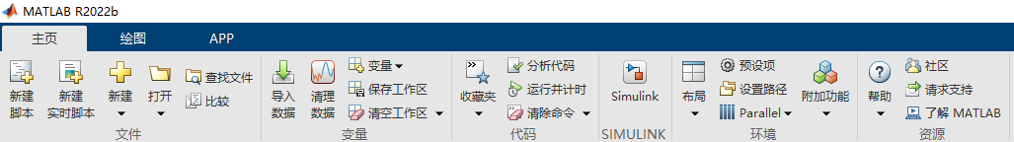
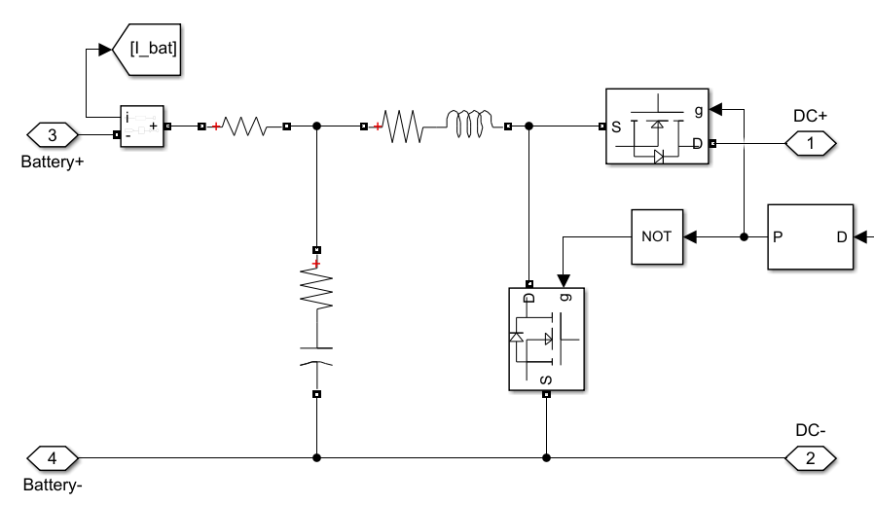
1.Simulink简介
Simulink是由MathWorks开发的一款图形化建模和仿真工具，广泛用于控制系统、信号处理和通信系统的设计和分析。
它提供了一个直观的可视化环境，允许用户通过拖放模块和连接线来建立系统模型。
多学科仿真：能够表现控制系统和电路之间的耦合关系，因此适合应用于电力电子仿真；
仿真和分析：可用于分析模型的稳定性、频域响应、时域响应等。
集成性：可以使用MATLAB中的数值计算和分析功能来增强模型的功能。

Slide 4
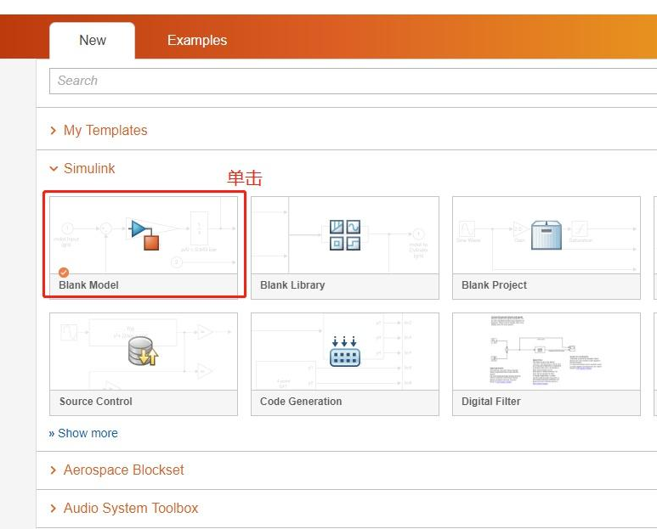
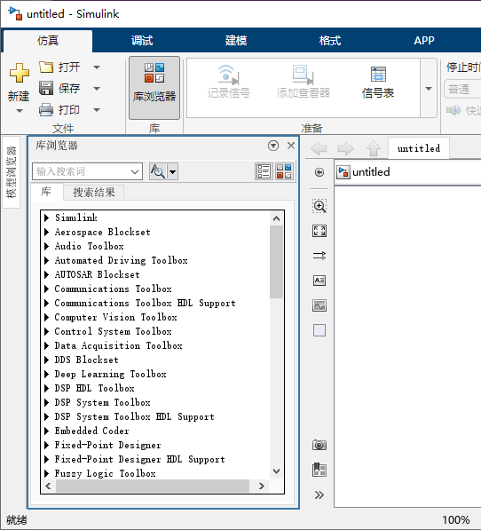
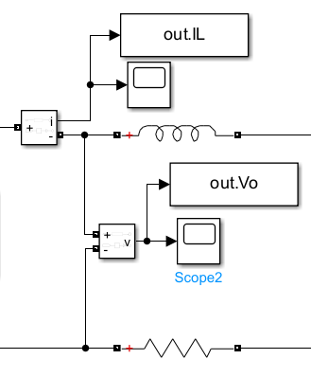
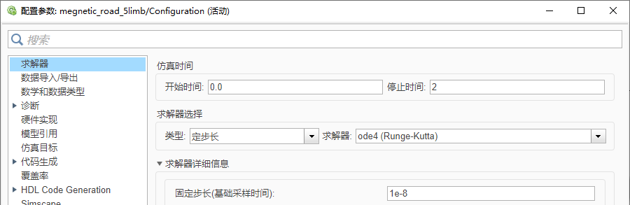

2.仿真模型搭建流程
在库浏览器中选择所需模块
将模块连接成所需要的拓扑
设置合适的测量点和数据交互
设置仿真求解器仿真时间和步长
运行仿真，分析仿真结果

Slide 5
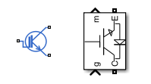
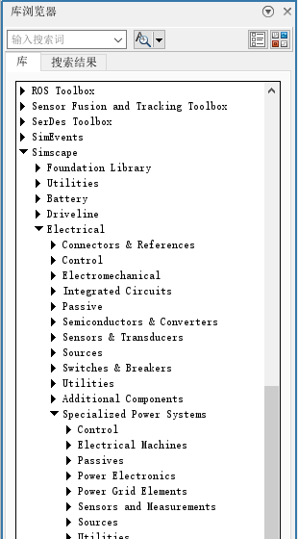
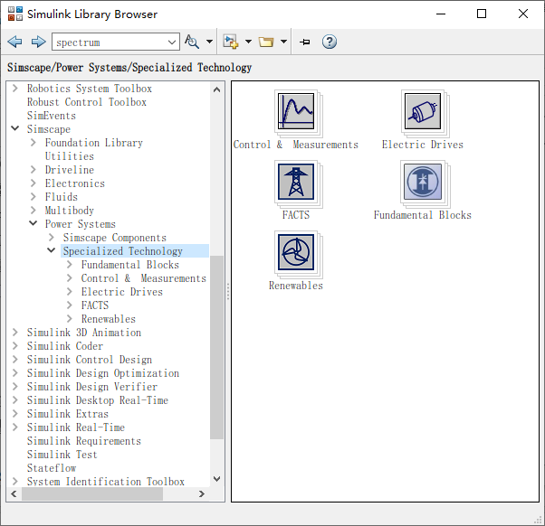
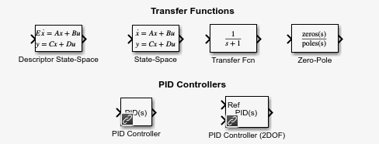
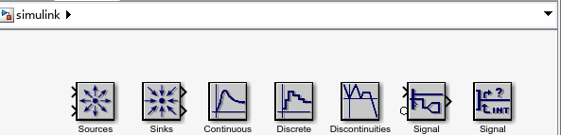
3.电力电子常用库
MATLAB R2022b
MATLAB R2018a
蓝库/黑库
Simscape electrical foundation (SC) /Simscape power systems specialized technology (ST)
简单来说，蓝库中的器件需要更多的输入参数，模型更精细，适合仿真器件级的瞬态过程；
而黑库中的器件仅保留了作为开关器件最重要的几个参数，适合针对拓扑的仿真。
需要注意：不同库（不同颜色）之间的器件不能相互连接
控制系统模块：Simulink-continuous/discrete
Notes:
不能混用

Slide 6
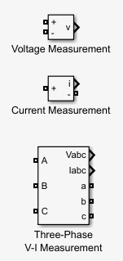
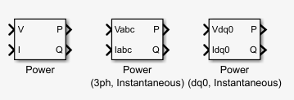
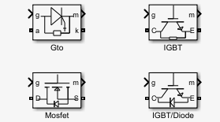
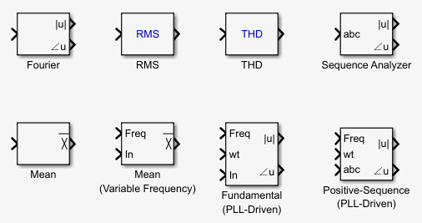
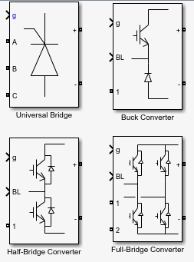
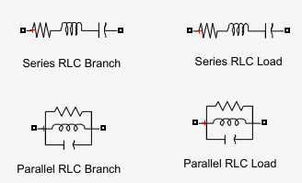
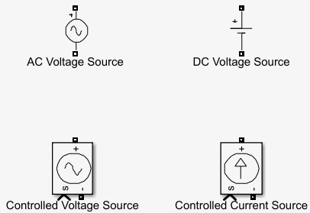
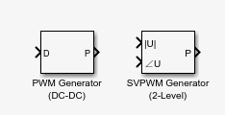
3.电力电子常用库
Sensors and Measurements
Power Electronics
Passives
Sources
Power Electronics Control

Slide 7
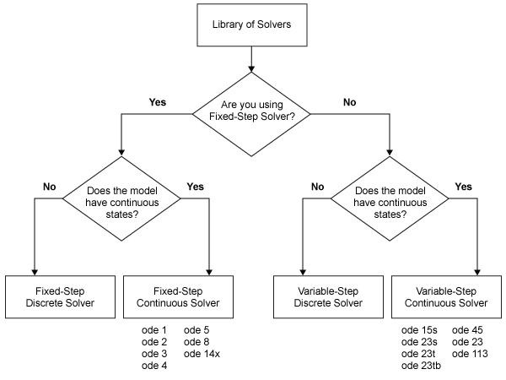
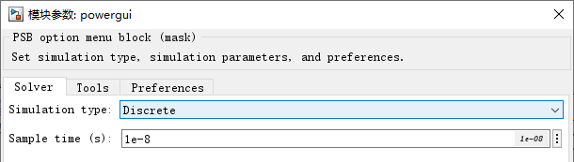

4.解算器和步长设置
变步长/定步长
变步长求解器会在仿真过程中随模型状态变化速度改变步长，在满足设定的准确度时避免执行不必要的时间步。
常用求解器：ode45/ode15s
定步长求解器按固定时间间隔在从仿真开始到仿真结束的时间段内解算模型。
常用求解器：ode4/ode5
根据模型是否包含连续状态，选择离散求解器/连续求解器。
SC库的环境设置模块：powergui
需要注意：powergui中的仿真设置不能和configuration中的设置冲突（离散/连续，步长为整数倍）
用于单独设置黑库中电路模块的仿真方式，仿真时必须添加

Slide 8
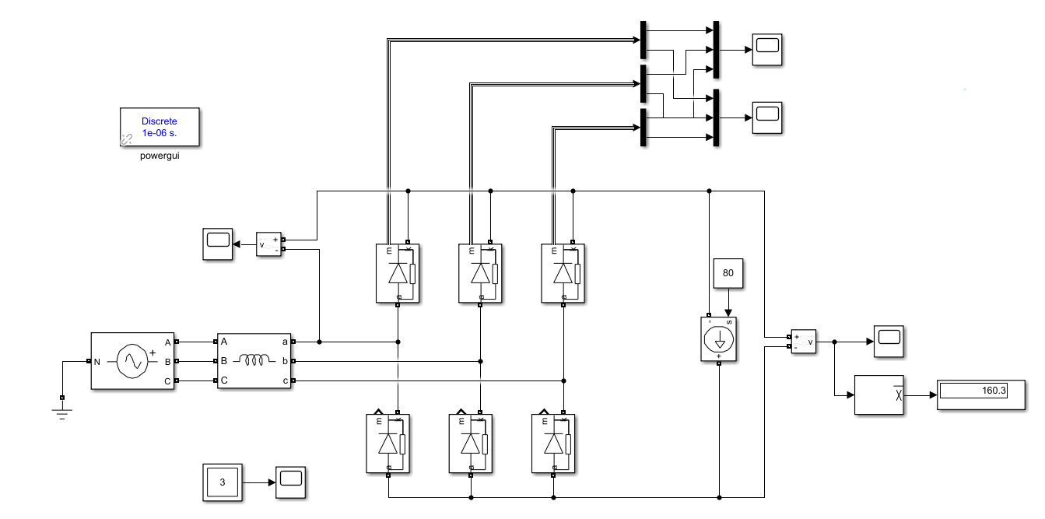
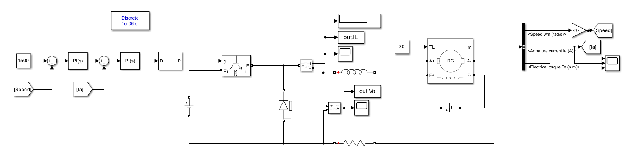
5.实际操作演示
实例1：三相不控整流电路（作业2）
以作业2题目为例，搭建一个三相不控整流电路，负载为80A电流源，输出电压平均值为160V；
观察仿真中二极管的电压、电流波形。
实例2：直流电机双闭环控制
在Simulink中搭建一个Buck降压变换器接直流电机作为负载，开关管的输入占空比为转速外环、电流内环的输出，以实现直流电机的恒转速控制；
观察仿真中直流电机转速、Buck电路的电感电流波形；
利用MATLAB对电感电量作频谱分析。

